Slide 1

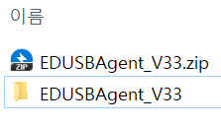
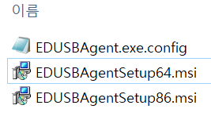
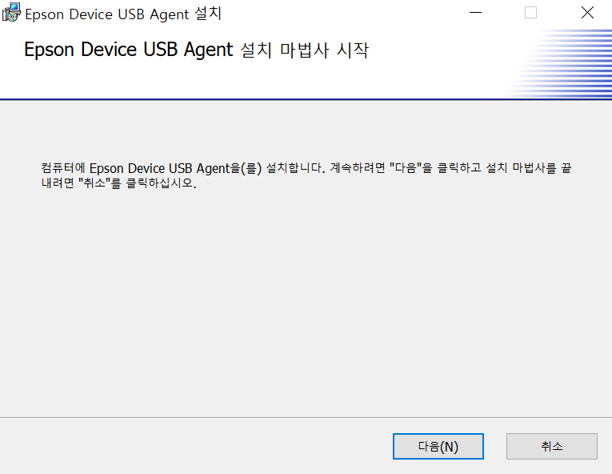
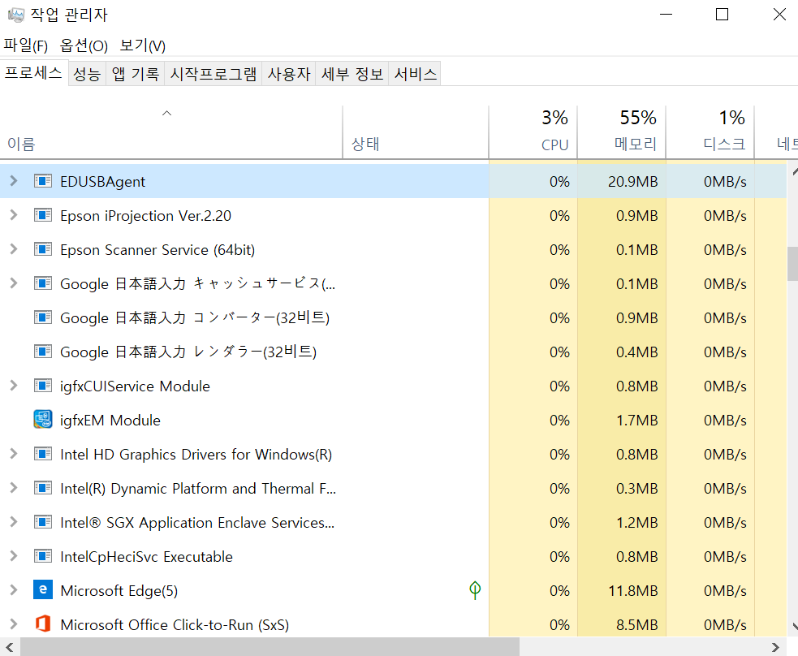
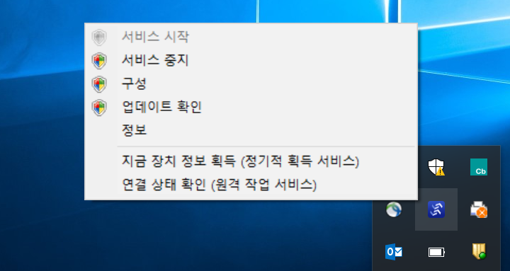
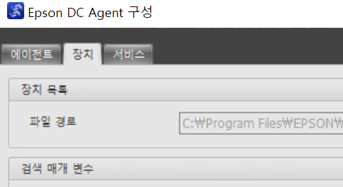
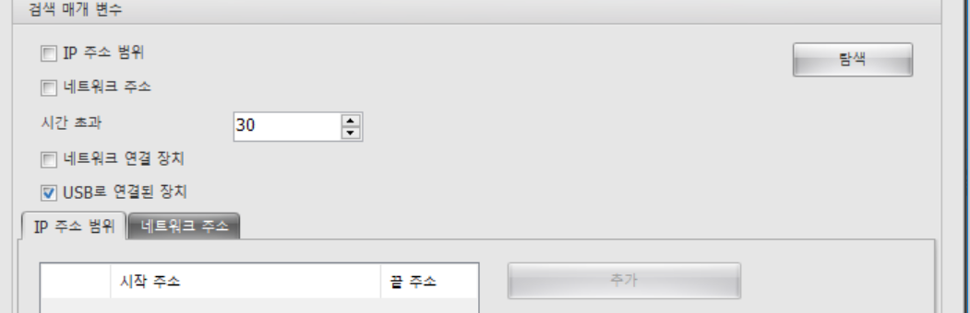
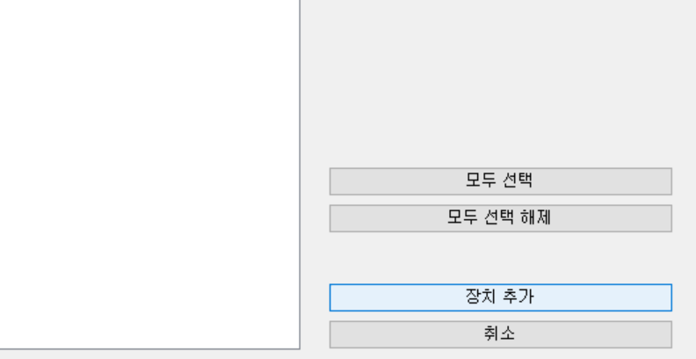
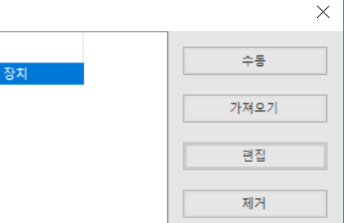
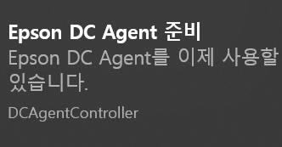
ERS USB Agent 간단 설치 가이드
Ver 2.1.0
1.
2.
USB Agent 압축해제
3.
준비
msi 파일 실행
2번을 실시하기 전에 아래 작업을 순서대로 진행해 주세요.
① 프린터 드라이버 삭제
② DC Agent 설치
③ 프린터 드라이버 설치
USB Agent는 엡손 에서 별도
제공 받는 프로그램 입니다.
64bit OS = Setup64.msi
32bit OS = Setup86.msi
4.
5.
작업 관리자 체크
6.
프로그램 설치
DC Agent 구성 클릭
다음을 계속 클릭해서 설치 하세요
EDUSBAGent가 표시된다면
정상적으로 설치 완료 입니다
DC Agent 아이콘에서
우 클릭하세요
7.
장치 탭 클릭
8.
USB로 연결된 장치만 선택하고 탐색 버튼 클릭
9.
장치 추가 선택
10.
닫기 클릭
11.
자동 시작
저장 관련 메시지가 표시되면 예를 클릭 합니다.
위 메시지가 표시되지 않으면
아이콘 우 클릭 > 서비스 시작

Slide 2
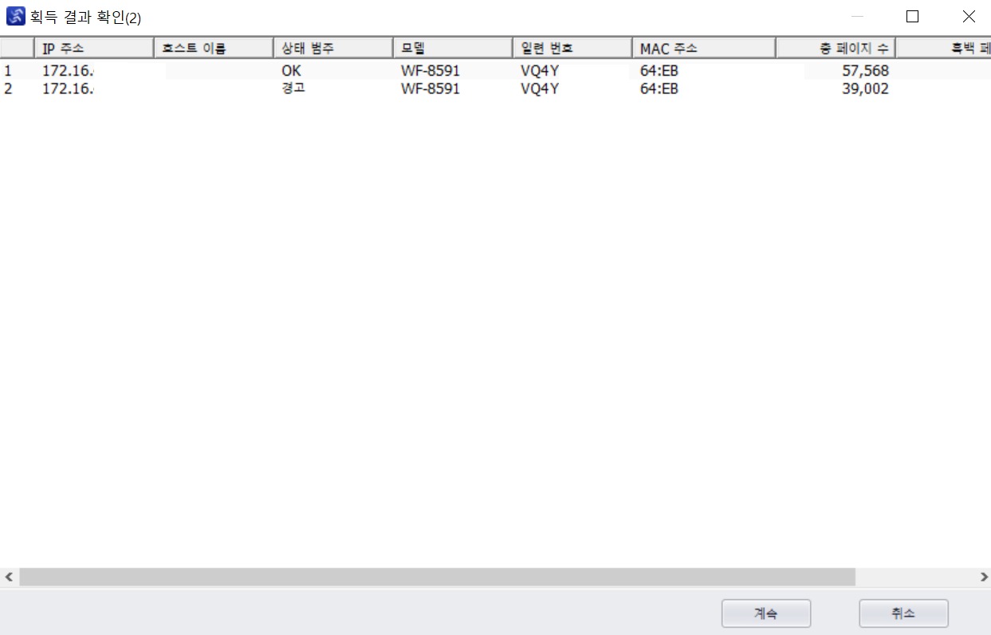
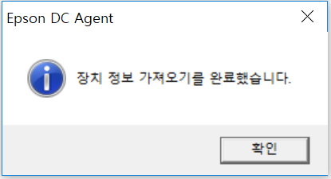
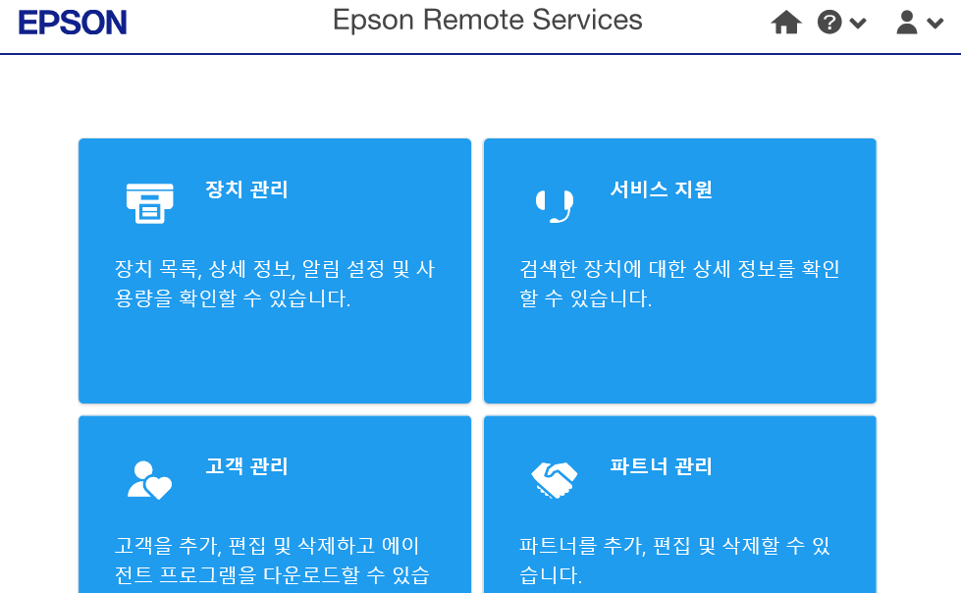
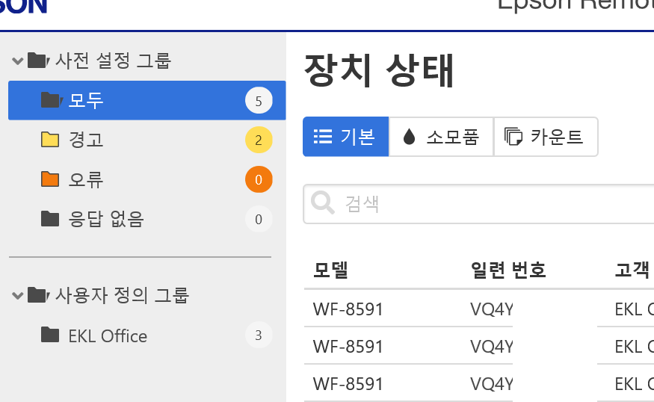
ERS USB Agent 간단 설치 가이드
Ver 2.1.0
12.
지금 장치 정보 획득
13.
계속 버튼 클릭
DC Agent 아이콘에서
우 클릭하세요
상태 범주가 OK로 표시되어
있어야 합니다.
14.
확인 클릭
15.
장치 관리 선택
16.
장치 확인
ERS 웹페이지에 다시 접속
본인이 등록한 장치가 표시되면 완료된 것입니다.
- 끝 -

